Slide 1
স্বাগতম আজকের ক্লাসে

Slide 2
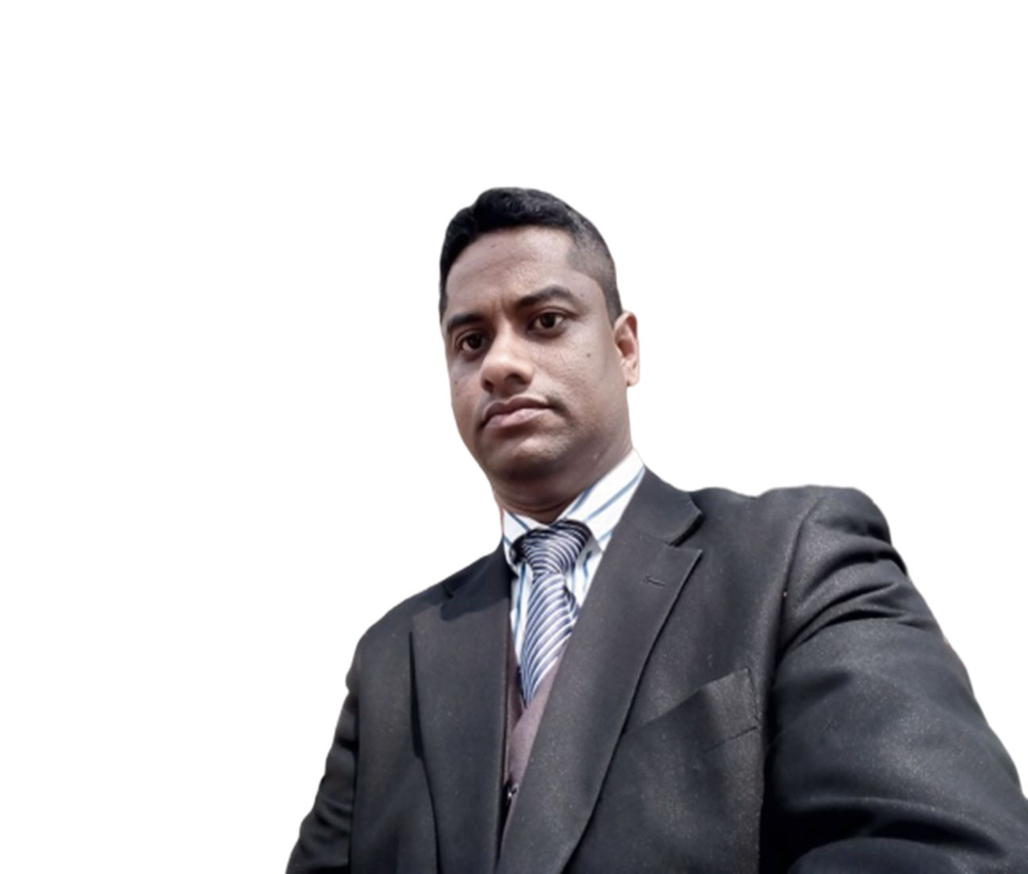
গাজী সালাউদ্দিন
কম্পিউটার শিক্ষক
চারিতালুক দারুল হুদা আলিম মাদরাসা
পোঃ আতলাপুর বাজার, রূপগঞ্জ, নারায়ণগঞ্জ।

Slide 3
অধ্যায়ঃ ০2
পাঠঃ 08
সময়ঃ 50 মিনিট

Slide 4
চল ছবিগুলো দেখি

Slide 5
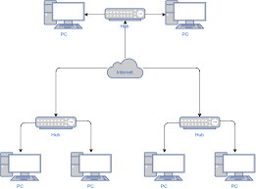
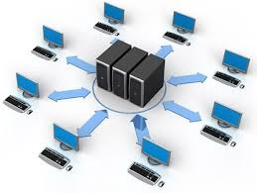
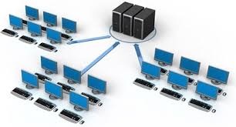
নেটওয়ার্ক

Slide 6
নেটওয়ার্কের ধারণা

Slide 7
এ পাঠ শেষে শিক্ষার্থীরা---
নেটওয়ার্ক কি তা বলতে পারবে।
নেটওয়ার্কের সাথে সম্পর্ক আছে এমন কিছু যন্ত্রপাতির নামের তালিকা তৈরি করতে পারবে।
নেটওয়ার্কের সাথে সম্পর্ক আছে এমন কিছু যন্ত্রপাতি কিভাবে কাজ করে তা বর্ণনা করতে পারবে।

Slide 8
নেটওয়ার্ক
দুই বা ততোধিক কম্পিউটারকে কোন মাধ্যম দিয়ে একসাথে জুড়ে দিলে যদি তারা নিজেদের মধ্যে তথ্য আদান-প্রদান করতে পারে তখন তাকে কম্পিউটার নেটওয়ার্ক বলে।

Slide 9
নেটওয়ার্ক সংশ্লিষ্ট যন্ত্রপাতি
সার্ভার
ক্লায়েন্ট
মিডিয়া
নেটওয়ার্ক এডাপ্টার
রিসোর্স
ইউজার
প্রটোকল

Slide 10
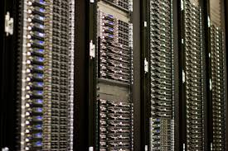
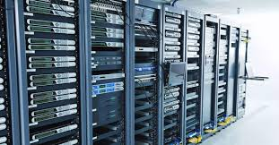
সার্ভার
সার্ভার হচ্ছে শক্তিশালী কম্পিউটার- যা নেটওয়ার্কের সাথে সংযুক্ত কম্পিউটারগুলোকে সেবাদান করে।

Slide 11
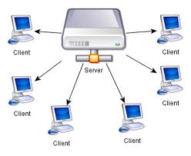
ক্লায়েন্ট
যে কম্পিউটার সার্ভার থেকে সেবা নেয়, তাকে ক্লায়েন্ট বলে।

Slide 12
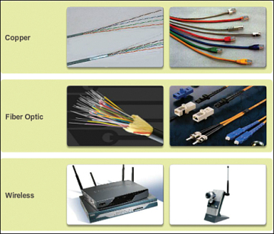
মিডিয়া
যে মাধ্যম ব্যবহার করে কম্পিউটারগুলো জুড়ে দেয়া হয় সে মাধ্যমকে বলা হয় মিডিয়া।

Slide 13
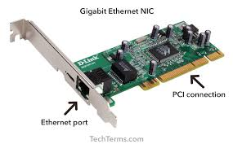
নেটওয়ার্ক এডাপ্টার
একটি কম্পিউটারকে নেটওয়ার্কের সাথে জুড়ে দেয়ার জন্য কম্পিউটারের সাথে একটি নেটওয়ার্ক ইন্টারফেস কার্ড(NIC) লাগাতে হয়। এক্ষেত্রে, নেটওয়ার্ক ইন্টারফেস কার্ড(NIC) নেট ওয়ার্ক এডাপ্টার হিসেবে কাজ করে।

Slide 14
রিসোর্স
ক্লায়েন্টকে যে সকল সুযোগ-সুবিধা দেওয়া হয় তাকে রিসোর্স বলে।

Slide 15
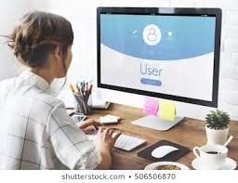
ইউজার
যে ক্লায়েন্ট সার্ভার থেকে রিসোর্স ব্যবহার করে, তাকে ইউজার বলে।

Slide 16
প্রটোকল
তথ্য আদান-প্রদান করতে হলে এক কম্পিউটারের সাথে অন্য কম্পিউটারকে নির্দিষ্ট নিয়ম মেনে যোগাযোগ করতে হয়, এই নিয়মগুলোকে প্রটোকল বলে। ইন্টারনেট ব্যবহার করার জন্য প্রটোকল হলো hyper text transfer protocol(http) ।

Slide 17
জোড়ায় কাজ
নেটওয়ার্কের সাথে সম্পর্ক আছে এমন কিছু যন্ত্রপাতির নামের তালিকা তৈরি কর।

Slide 18
দলগত কাজ
একটি বিদ্যালয়ের কম্পিউটারগুলোকে নেটওয়ার্কিং এর আওতায় আনার জন্য কী কী রিসোর্সের প্রয়োজন? একটি তালিকা তৈরি কর।

Slide 19
সার্ভার কি?
ক্লায়েন্ট কি?
মিডিয়া কাকে বলে?
ইউজার কারা?
NIC এর কাজ কি?
মূল্যায়ন

Slide 20
বাড়ির কাজ
নেটওয়ার্কের সাথে সম্পর্ক আছে এমন কিছু যন্ত্রপাতি কিভাবে কাজ করে তা বর্ণনা কর।

Slide 21
ধন্যবাদ সবাইকে

